Slide 1

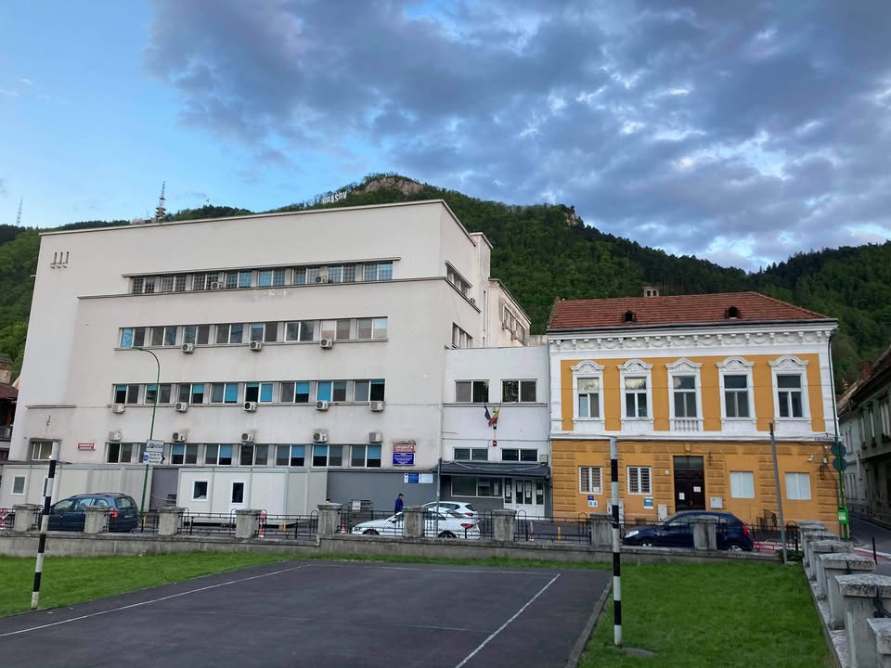
SECȚIA CLINICĂ NEUROLOGIE i
82 de paturi din care 15 terapie acuţi
(în prezent 42 de paturi sunt suspendate temporar din care 6 terapie acuţi)
4 paturi - Spitalizare de zi
În cadrul secţiei de neurologie asigurăm îngrijire medicală complexă pentru toate afecțiunile sistemului nervos central și periferic, oferind servicii adaptate nevoilor fiecărui pacient, fie că este vorba de
URGENŢE NEUROLOGICE
SPITALIZARE CONTINUĂ sau
CONSULTAŢII ÎN AMBULATOR

Slide 2


⚡ În cadrul Spitalului Clinic de Psihiatrie si Neurologie Brasov pentru URGENŢE NEUROLOGICE , avem CAMERĂ DE GARDĂ disponibilă 24/7, unde acordăm tratament pacienților care se prezintă în regim de urgenţă cu:
accidente vasculare cerebrale (AVC)
crize epileptice acute sau status epileptic
crize acute de migrena
pusee acute de scleroză multiplă
sau orice deficit neurologic cu instalare acută

Slide 3
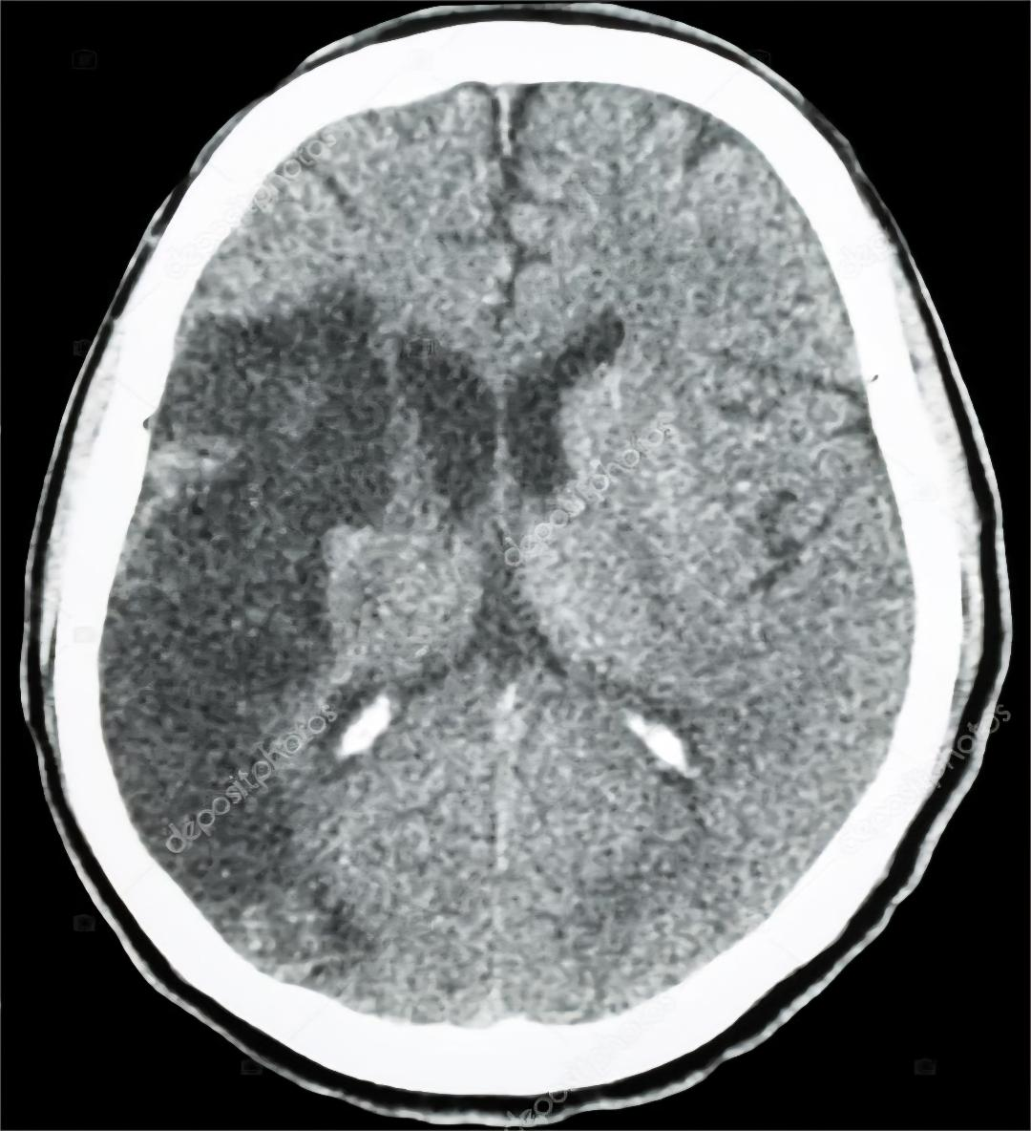


Pentru evaluarea pacienţilor în REGIM DE URGENŢĂ dispunem de:
CT CEREBRAL– 24/7, pentru diagnostic rapid
LABORATOR DE ANALIZE– 24/7, pentru investigații urgente
MONITORIZARE INTENSIVĂ– în cadrul secţie de Terapie Acuţi pentru pacienții critici
Echipa noastră de neurologi și personal medical specializat oferă evaluare rapidă și tratament complet, asigurând monitorizarea și siguranța pacienților pe întreaga durată a intervenției

Slide 4



🏥 Internări continue (spitalizare programată)
În cadrul secției de neurologie, pacienții pot beneficia de internări în regim continuu, prin programare, pentru afecțiuni cronice sau complexe, în limita locurilor disponibile.
Aceste internări sunt destinate:
efectuării de investigații complexe necesare stabilirii diagnosticului
monitorizării și stabilirii conduitei terapeutice personalizate
supravegherii pacienților care necesită tratament sau evaluare pe mai multe zile

Slide 5
🏥 Internări continue (spitalizare programată)
Toate internările se realizează sub monitorizare atentă, cu acces la imagistică (CT, RMN, Doppler), laborator analize și EEG (inclusiv video EEG), pentru a asigura îngrijire complexă și integrată, care include evaluare neurologică completă, tratamente personalizate, supraveghere medicală continuă și suport multidisciplinar pentru optimizarea stării de sănătate și prevenirea complicațiilor

Slide 6



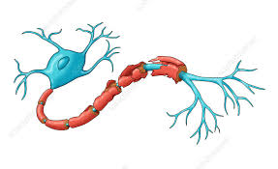
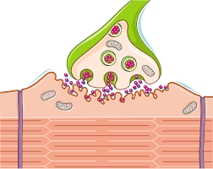

🏥 Ambulator
Secția de neurologie oferă consultații și tratament în regim ambulator, prin programare, pentru pacienții cu afecțiuni cronice sau pentru cei externați după un eveniment neurologic acut (AVC, criză epileptică, puseu de scleroză multiplă etc.).
Principalele afecţiuni tratate în ambulator:
Boli neurodegenerative: Boala Parkinson, Boala Alzheimer sau orice forma de demenţă
Tulburări de mișcare: tremor, distonii, diskinezii
Boli neuromusculare – miastenia gravis, distrofii musculare
Boli neurologice autoimune- scleroză multiplă, neuromielită optică
Orice afecţiune neurologică cronică – cefalee, vertij, discopatie,etc

Slide 7


🏥 Ambulator
Servicii disponibile:
Evaluarea și ajustarea tratamentelor conform evoluției bolii sau simptomelor
Eliberarea de rețete și bilete de trimitere pentru investigații suplimentare
Acces rapid, prin programare, la investigații imagistice: CT, RMN, Doppler
Programe recuperatorii, în colaborare cu secția de recuperare, fie pentru evaluare în ambulator, fie pentru continuarea programelor de recuperare începute în perioada spitalizării.
Astfel, pacienții beneficiază de tratament complet și personalizat, cu continuitate în urmărirea evoluției afecțiunilor cronice și a recuperării după evenimente acute

Slide 8
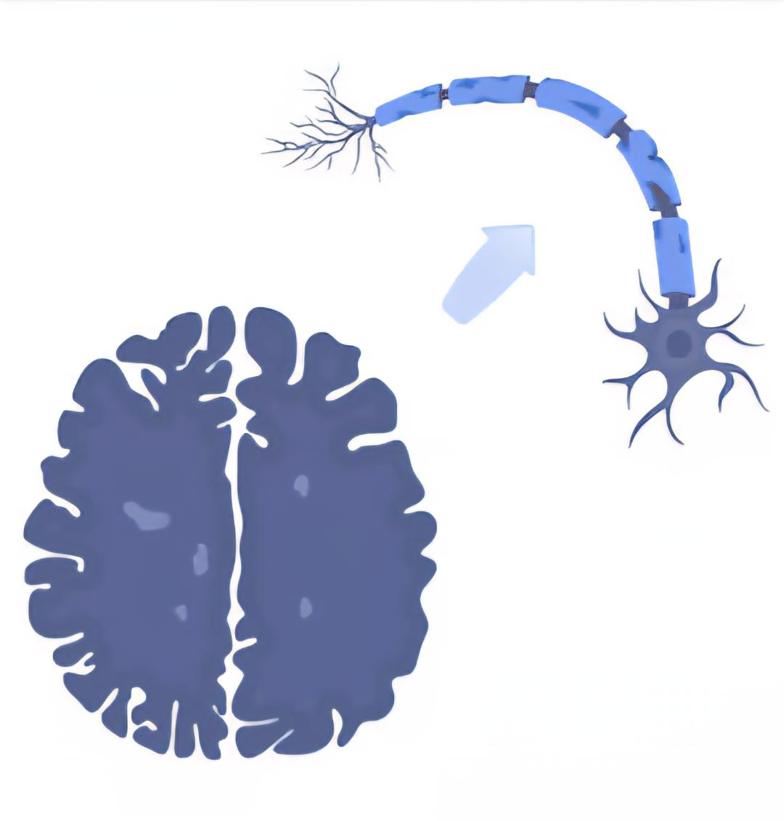
🧠 În cadrul Spitalului Clinic de Psihiatrie și Neurologie Braşov derulăm Programe Naționale de Tratament pentru afecțiuni neurologice complexe, oferind pacienților acces la terapii moderne și monitorizare de specialitate pentru:
✅ Scleroza multiplă – evaluare si tratamente personalizate conform protocoalelor terapeutice aprobate precum si monitorizare periodică;
✅ Boli neurologice rare – scleroza tuberoasă.
Coordonator programe: Dr. Lupu Raluca Miruna Contact:
📞 Telefon: 0268511481- interior 176
📧 E-mail: raluca.lupu@spnbrasov.ro, secretariat@spnbrasov.ro
🏢 Adresă: Strada Prundului nr 7-9, Braşov

Slide 9
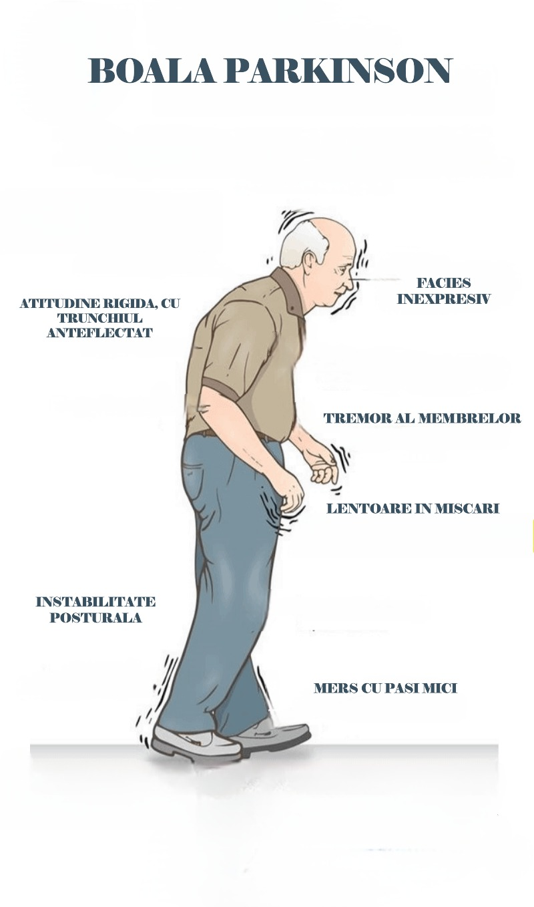
BOALA PARKINSON
În cadrul Spitalului Clinic de Psihiatrie și Neurologie Braşov monitorizăm pacienţi cu Boală Parkinson în toate stadiile acesteia, oferind îngrijire personalizată inclusiv pentru formele avansate.
Asigurăm montarea şi ajustarea pompelor de apomorfină, precum şi reglarea pompelor de levodopa pentru optimizarea tratamentului individualizat.

